Slide 1
代码移植与迁移
2026.4.8

Slide 2
BeyondSWE
2026 人大高瓴人工智能学院

Slide 3
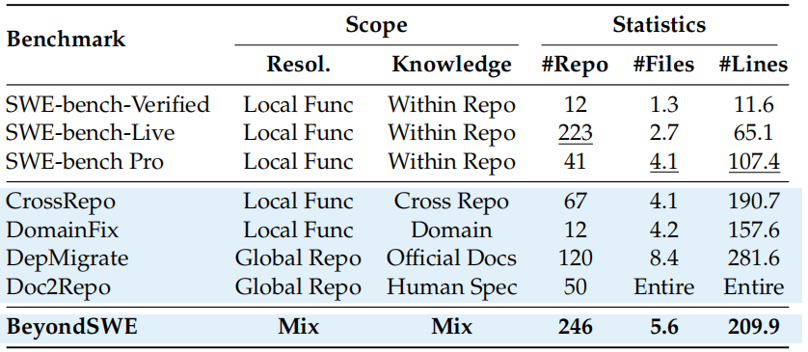
动机：
现有的仓库级别的测评基准，主要是以修复issue为主，这类基准修改的往往只是在单个仓库中的function级别，缺乏仓库外的知识。这与实际的软件开发不符合：开发人员经常需要借鉴其他仓库、论坛来修改。为此提出BeyondSWE基准，增强了修改范围和知识范围。
任务设置：
(1)跨仓库的issue解决(CrossRepo)：要求agents通过利用外部仓库的解决方式，解决target repo的问题
(2)领域知识的issue解决(Domain-specific issue resolution, DomainFix): 要求利用 其他领域的专业知识来解决target repo的问题，例如生物知识、几何知识、量子力学..
(3)依赖驱动迁移(DepMigrate): 仓库的依赖发生变化，要求把整个codebase迁移，适配新的依赖
(4)文档到仓库的生成(Doc2Repo): 给定一个文档需求，Agents要生成一个完整的仓库。
统计信息：
总共有500个instance，涵盖246个Github上的真实仓库。每一个实例包含：(1)问题描述(前三个任务是issue，最后一个是需求文档，由于是从pr找的，因此rewrite为issue风格) (2)Docker环境配置 (3)测试用例(前三个是Fail2Pass + Pass2Pass，最后就是单纯的测试用例)
提出baseline:
SearchSWE, Agent框架，利用搜索技能迭代修改

Slide 4
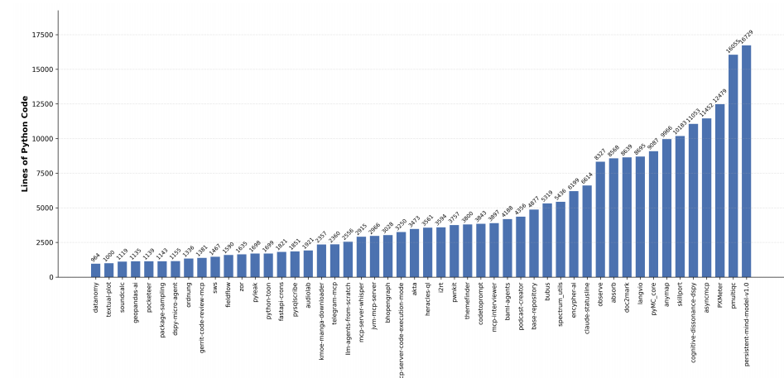
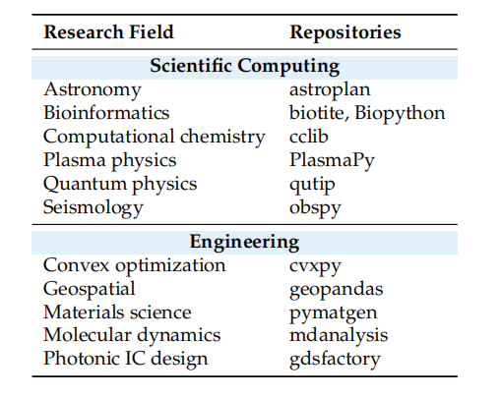
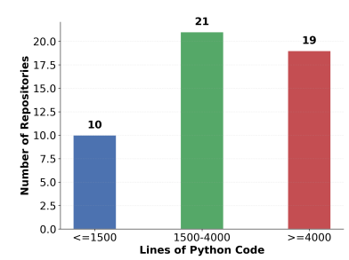
领域问题解决任务涉及的11种领域知识
Doc2Pepo的原始仓库统计信息

Slide 5
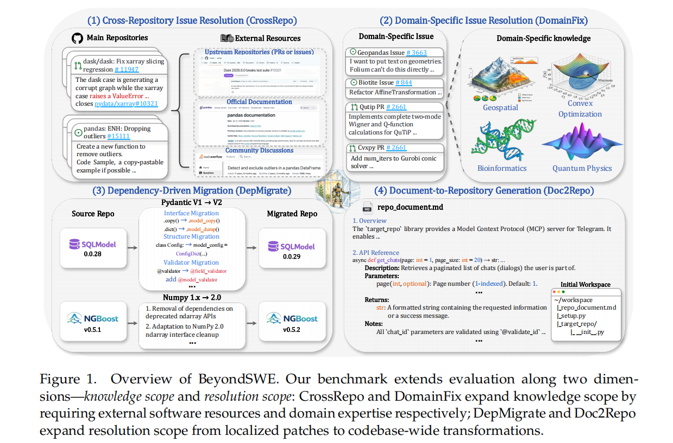

Slide 6
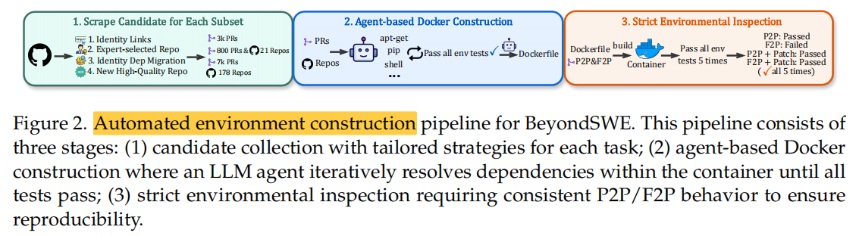
配置环境的时候用了Agent (Gemini3)自动化流程: 在docker中运行命令，迭代交互修改，运行f2p和p2p确保一致性。
任务构建流程：
(1)跨仓库问题解决：收集pr中收集包含外部链接的仓库(3k)，用自动化环境配置流程过滤 + 人工检查，最终剩下200个instance，涵盖67个仓库(平均1.3个链接)
(2)领域知识问题解决：邀请了11个专家(量子力学，材料科学..)人工识别对应领域的仓库，环境配置过滤 ，72个instance涵盖12个仓库
(3)依赖驱动迁移：找出23个常见的经常更新的python包，收集pr，人工检查。178个instance，涵盖120仓库
(4)文档生成仓库:：收集了25年1到10月的仓库，并且在25年8月还有更新，最少20star。用AI生成需求文档，描述仓库的目的，用途还有API细节(class / function签名，参数，返回值，描述，仓库结构)。过滤，共50个instance。

Slide 7
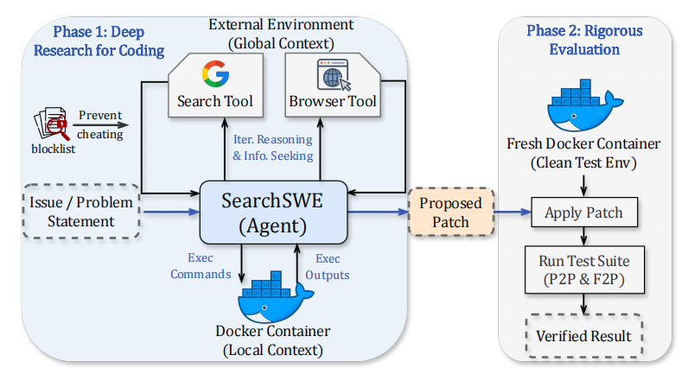
实验设置：
1. 给定问题描述，Agent生成patch，在新的docker环境中运行。最大迭代次数200，最长上下文是模型自身最大token。
2. 指标：
(1)前三个任务用 Resolved Rate (同时通过P2P&F2P的比率)
(2)最后一个用 Pass Rate(平均通过测试用例数量)和 (Almost)Correct Count (Almost表示超过90%测试都通过的instance数量，不带括号表示全对的数量)
3. baseline:
(1)OpenHands，Agent配置两种工具 ：运行命令、编辑文件以及结束命令。
(2)自己提出的SearchSWE：在OpenHands的基础上配备搜索工具 (Google的SerpAPI和Jina Reader, 用DeepSeek-v3.2总结搜索内容。)
4. Models:
Gemini 3-Pro, GPT-5.2, DeepSeek-V3.2, Kimi-K2, GLM-4.7, MiniMax-M2.1, Seed-Coder, Qwen3-Coder+, Qwen3-235B-A22B-Insturct-2507
SearchSWE：
根据问题描述，Agent调用搜索工具/浏览器工具查找有关解决方式(这里用黑名单防止泄露)，然后根据查找信息生成patch文件，最后apply并且test，迭代交互。

Slide 8
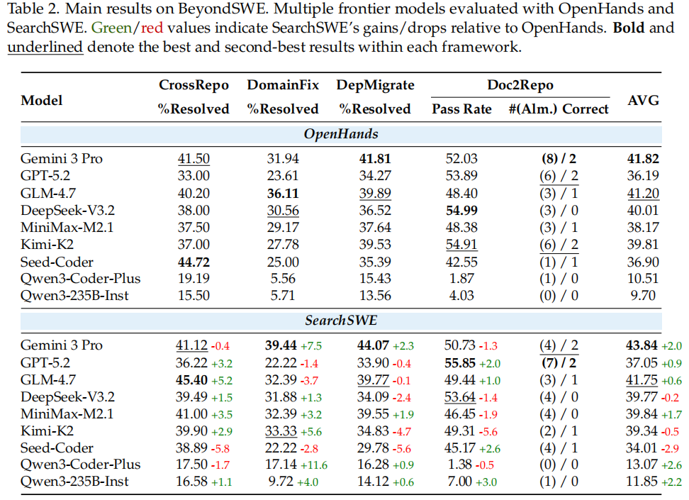
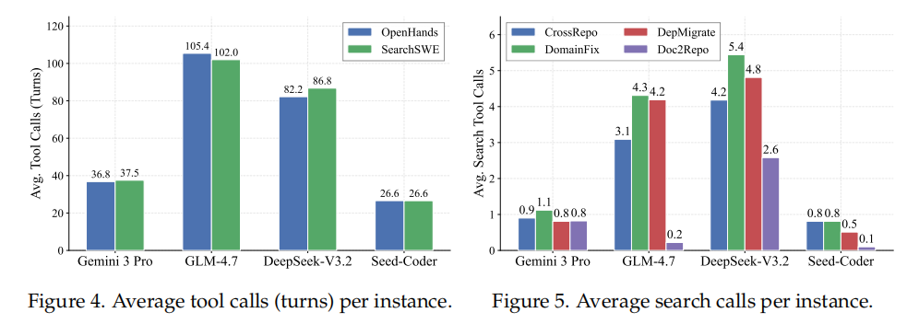
分析：
(1)BeyondSWE基准还是比较难的，最好的任务也才45%解决；
(2)SearchSWE说明检索和编码之间存在脱节：从任务来看，跨仓库解决问题收益最大，说明检索的有效性；从模型来看，代码模型难以整合有效检索信息
(3)有效的检索可以减少试错的交互，减少成本
(4)检索的质量比检索的频率更重要

Slide 9
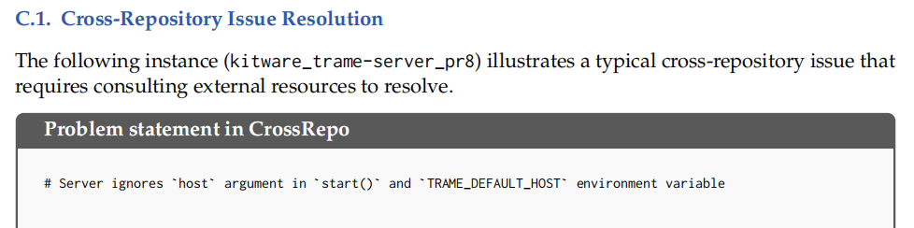
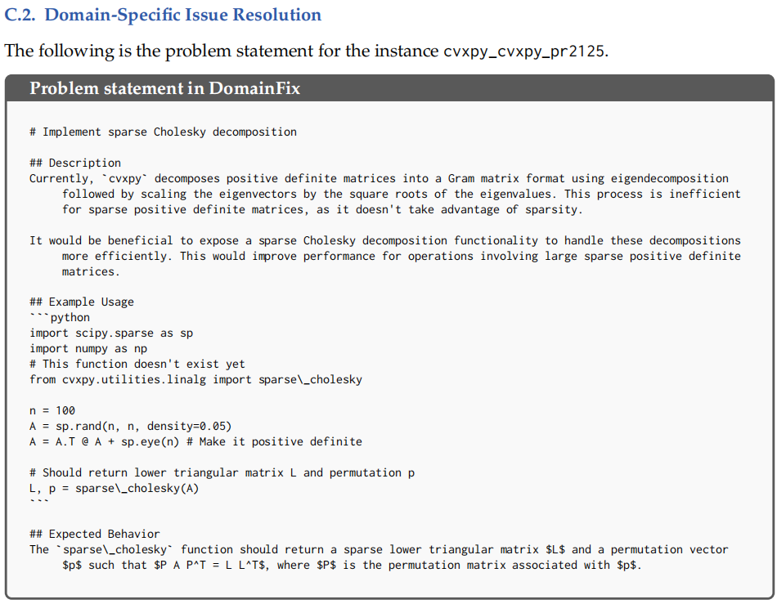
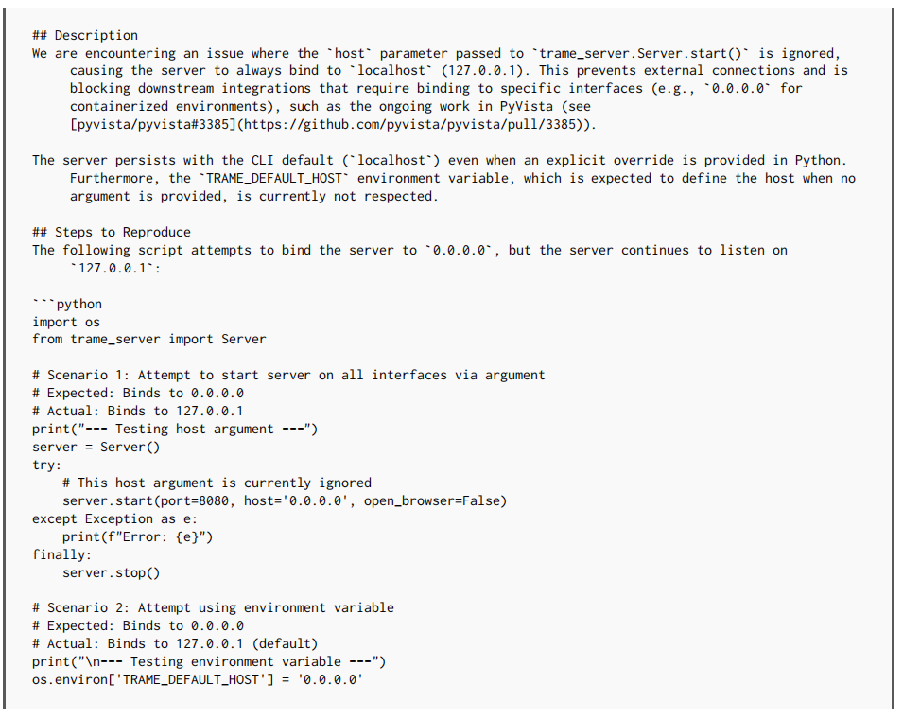

Slide 10
Porta-Bench

Slide 11
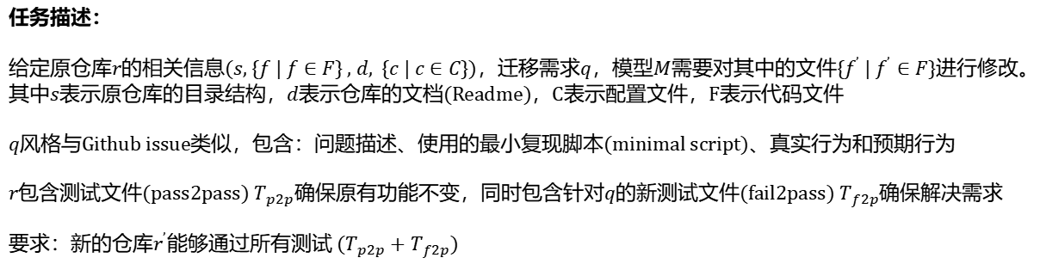
任务描述：
给定原仓库$r$的相关信息$(s, \{f | f∈F\} , d, \{c | c∈C\})$，迁移需求$q$，模型$M$需要对其中的文件$\{f^{’} | f^{’}∈F\}$进行修改。其中$s$表示原仓库的目录结构，$d$表示仓库的文档(Readme)，C表示配置文件，F表示代码文件
$q$风格与Github issue类似，包含：问题描述、使用的最小复现脚本(minimal script)、真实行为和预期行为
$r$包含测试文件(pass2pass) $T_{p2p}$确保原有功能不变，同时包含针对$q$的新测试文件(fail2pass) $T_{f2p}$确保解决需求
要求：新的仓库$r^{’}$能够通过所有测试 ($T_{p2p}$ + $T_{f2p}$)
动机：
软件迁移/移植是非常重要的任务，传统的方式需要人工根据目标环境去修改对应的文件，做大量的测试。需要用自动化的方式去处理。
现有的基准如CodeMenv (API, 25-ACL-findings), MigrationBench(Java version)和BeyondSWE (API)主要针对迁移中的部分场景，而真实的迁移还包含很多场景 (这部分做问卷调查/找开源的报告)，例如操作系统的变化、技术栈变化、软件框架变化带来的迁移。
针对这些缺失的场景，提出新的基准(Porta-Bench)，用于评测模型在各种丰富的迁移场景下的能力。

Slide 12


















数据收集流程：
...
Automated Pepair
& Validation
Stars >= 5
$$r_{0}$$
$$r_{n}$$
commits
Human Check PR
Public Licence
$$r_{0}$$
tests
<issue>
Description
...
</issue>
Github
Query
&Collect
Candidate
Repo
Target
Repo
$$r_{n}$$
all tests
tests
new tests
Rewrite Issue & Check
$<r_{0}^{’}$ $r_{n}$, $q>$
$$r_{0}$$
new tests
Conditional Filter
PR Filter
Execution Filter
场景设置：
1. 操作系统变化带来的迁移 (OS, Windows, mac, Linux)
2. 语言变化带来的迁移 (py2-py3, cpp-python)
3. 框架变化带来的迁移 (pytorch-tensorflow, Django-Flash, Pandas-Polas)

Slide 13
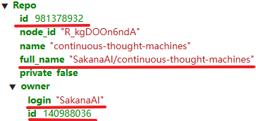
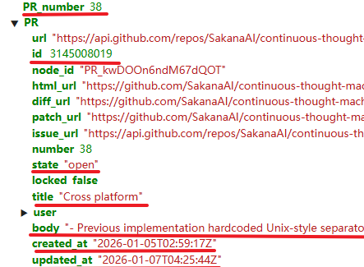
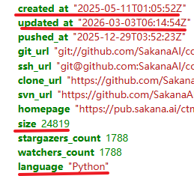
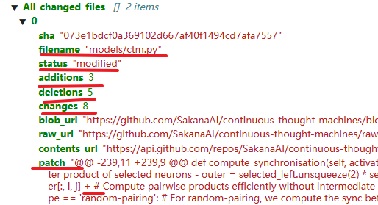
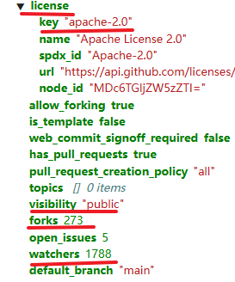
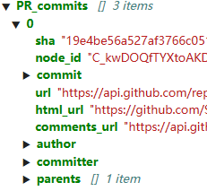
数据格式：

Slide 14
场景一：OS变化的迁移

Slide 15
1. search query = language: Python, is:pr, cross-platform
2. 原始数据收集4.8k, 条件过滤余1488，PR过滤余约500~600，运行过滤还在进行，目前收集27条 (目标150~200+)
3. 人工检查：
(1)PR描述的修复是否符合OS变化的场景，具体分类如下：
①support: 用户需要将原先适配 source os的仓库，请求适配target os
②filesystem：OS的路径差异(windows: C:\\user\\xx, Linux: /home/user/xx)、大小写敏感、文件锁...
③os_api: 原仓库使用的命令是os-specific，例如rm -rf xx不适配windows，需要改写为 shutill.rmtree(xx)
④library: Python的库只能适配source os (例如fcntl只能适配Unix)、库的行为在不同OS的变化 (例如Numpy在mac上有精读影响)
⑤tool: 仓库所依赖的工具是os-specific，例如jq无法在windows使用
(2)确定 source os 和 target os类型
(3) fail2pass和pass2pass文件的位置
(4) PR改写为issue，描述是否清晰，复现脚本是否可行，真是行为和期待行为是否正确，是否泄露解决思路等

Slide 16






针对OS的运行过滤/测评方式：
采用Github的Action，执行CI Tests. 在.github/workflows下的工作流yml文件在push仓库会由action自动执行所有符合条件的工作流并报告结果
工作流包含：
(1)依赖构建：需要的os， python version，其他运行环境等 (2)测试构建: Pytest框架等
如果仓库自带workflow: 确保workflow能够配置好环境、有执行对应的测试、剔除无用工作流(release...)
否则利用AI生成yml，确保能够正确执行，执行测试
自动化修复与验证：
Runtime Configuration
Conditional Filter
Candidate
Repo
Validate workflows
Test Framwork
Target
Repo
PR Filter
Github Action
Delete invalid workflows
AI assistance
Test Report

Slide 17
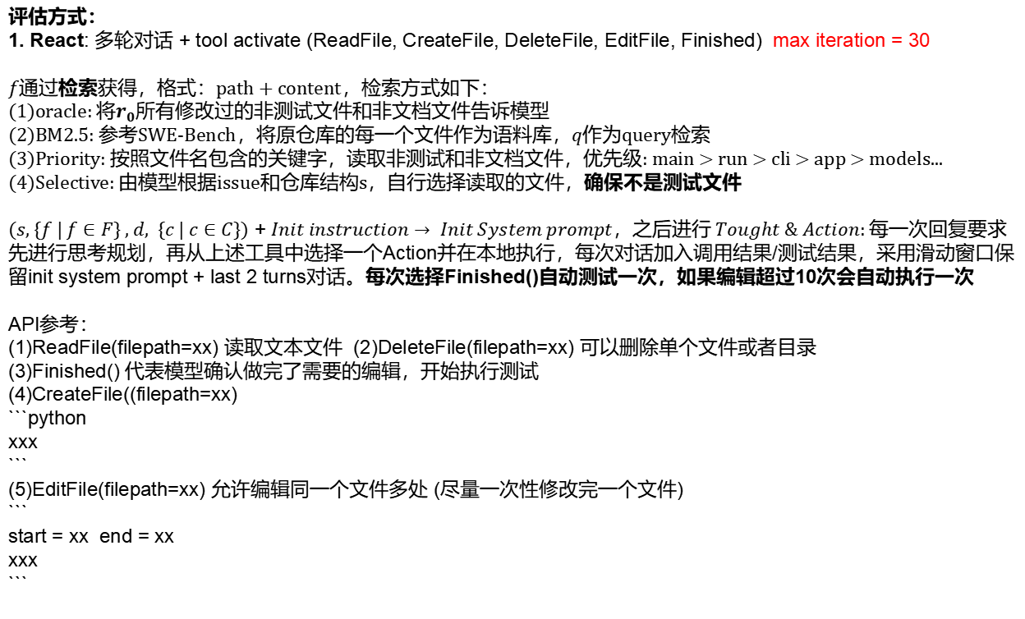
评估方式：
1. React: 多轮对话 + tool activate (ReadFile, CreateFile, DeleteFile, EditFile, Finished) max iteration = 30
$f$通过检索获得，格式：path + content，检索方式如下：
(1)oracle: 将$r_{0}$所有修改过的非测试文件和非文档文件告诉模型
(2)BM2.5: 参考SWE-Bench，将原仓库的每一个文件作为语料库，$q$作为query检索
(3)Priority: 按照文件名包含的关键字，读取非测试和非文档文件，优先级: main > run > cli > app > models...
(4)Selective: 由模型根据issue和仓库结构s，自行选择读取的文件，确保不是测试文件
$(s, \{f | f∈F\} , d, \{c | c∈C\})$ + $Init instruction$ $→ Init System prompt$，之后进行$Tought \& Action$: 每一次回复要求先进行思考规划，再从上述工具中选择一个Action并在本地执行，每次对话加入调用结果/测试结果，采用滑动窗口保留init system prompt + last 2 turns对话。每次选择Finished()自动测试一次，如果编辑超过10次会自动执行一次
API参考：
(1)ReadFile(filepath=xx) 读取文本文件 (2)DeleteFile(filepath=xx) 可以删除单个文件或者目录
(3)Finished() 代表模型确认做完了需要的编辑，开始执行测试
(4)CreateFile((filepath=xx)
```python
xxx
```
(5)EditFile(filepath=xx) 允许编辑同一个文件多处 (尽量一次性修改完一个文件)
```
start = xx end = xx
xxx
```

Slide 18
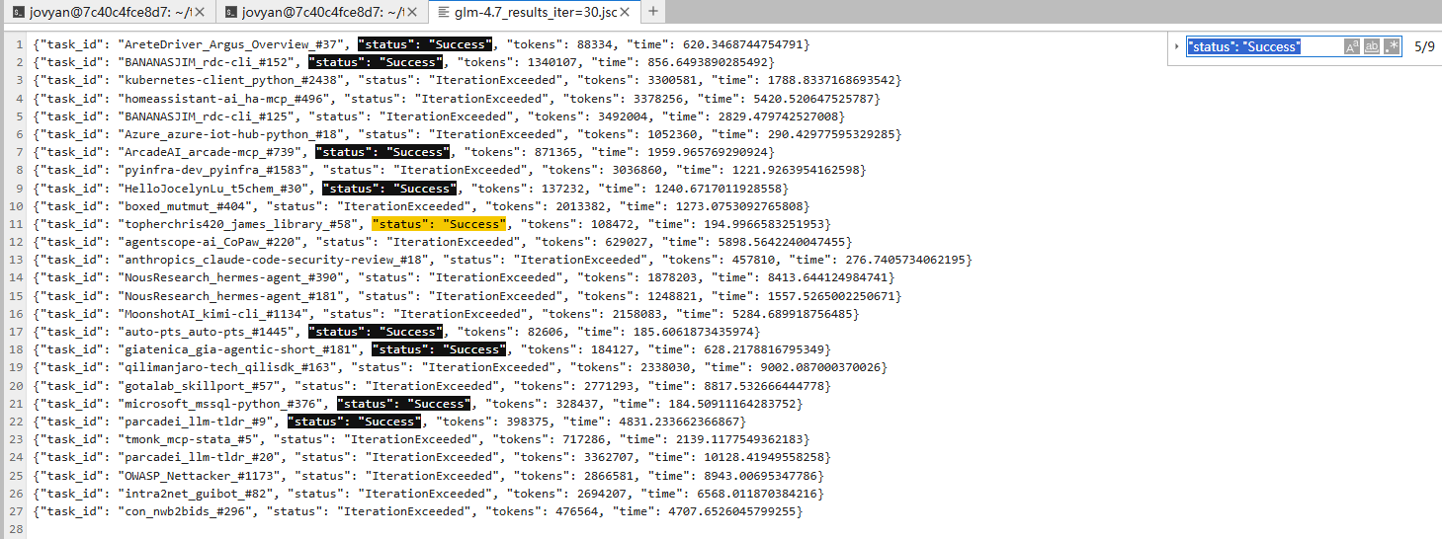

评估方式：
2. Direct:
$(s, \{f | f∈F\} , d, \{c | c∈C\})$ + $Init instruction→ user prompt$
模型生成patch文件，采用git apply应用补丁，然后执行CI测试，报告apply是否成功，ci测试是否成功。
后续可以报告resolved@k
目前效果：
27个仓库，采用React 成功9个，33% solved。Tokens: 4141’1110，Runtime: 26h 27m 43s
这里时间比较久，跟思考模型有关系，同时有些CI测试比较久，并发数是2
计划：
1.继续用该方式收集好数据
2.完成两种方式的测评并且分析
3. New baseline?

Slide 19
场景二：语言变化的迁移
场景三：框架变化的迁移

Slide 20
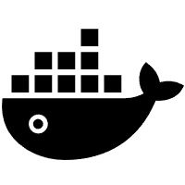

1. 从github收集candidate repos (完成了深度学习有关的框架，约为4k个)，剩余其他框架和语言的未收集
2. 执行条件过滤、PR过滤
3. 运行过滤：本地配置docker运行。目标：符合要求的每一个场景数量在150~200+
4. 试验测评：采用React/Direct，用docker，参考SWE-Bench / RepoTransBench的代码实现
(1)search query? 哪些keyword比较合适？
(2)人工评估：场景二确定source language, target language以及对应的version
场景三确定 ① source framework和target framework ②框架改变类型 (暂定：深度学习、Web开发和数据分析框架)
自动化修复与验证：
Runtime Configuration
Conditional Filter
Candidate
Repo
Test Framwork
Target
Repo
PR Filter
Image
Docker
Delete invalid files
AI assistance
Test Report

Slide 21
任务描述:
给定一个PR，该PR为了解决OS的兼容问题而修改了一些文件，但是缺乏对这些新增文件的测试。现在给定PR的内容，有关的修改文件和修改的补丁，请你：
1. 写一个Yml文件，该文件**只在新的OS**上运行，安装依赖，并且执行pytest测试，**只测试新增的测试文件 test_f2p.py**，测试的基础指令为：pytest test_f2p.py
2. 写test_f2p.py文件，测试涉及到的所有函数。确保：修改前的代码fail，而修改后的代码pass。
要求：
分析修改前后的代码差异，设计对应OS相关的测试。
<pr>
<files>
<patch>
<config>
如果没有任何新增的测试：
1.首先分析PR的内容，和修改的代码。
2. 确定和场景变动相关的文件以及其中的函数
3. 给定对应文件的patch补丁修改和golden对应文件中的函数定义
4. 写yml和test_xx.py文件，yml要求安装依赖 + pytest只测试新的测试文件
格式检查

Slide 22
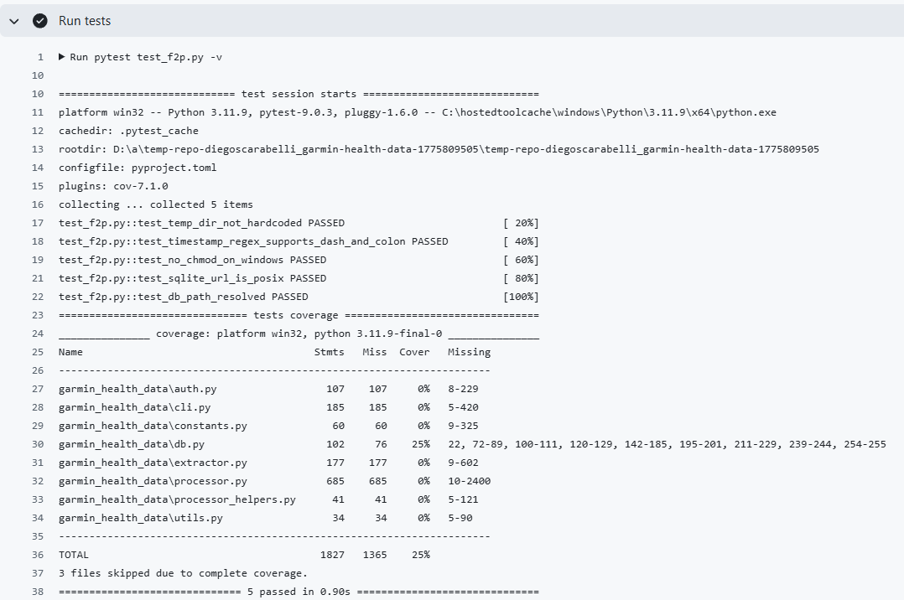
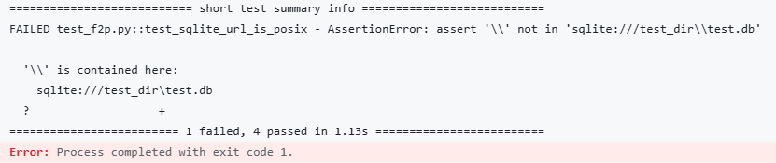

Slide 23
实验设计：
模型：
GLM-4.7, Claude
主实验：
1. Direct (k=30 + 四种检索方式)
2. React (max iteration=30, num_process=2, 固定用BM2.5检索初始文件，四种工具)
3. Baseline?
消融实验：
..
分析：
..
参考代码：porta-bench.zip
完成任务：
1. 收集对应场景的仓库(前后有tests, start数量 > 5, create_time > 2025, license)
2. 人工评估 + 自动化/人工的跑通测试
3. docker部署环境脚本
交付：dataset

